Slide 1


TRƯỜNG MẪU GIÁO VẠN LƯƠNG
LỚP NHỠ A5
BÀI GIẢNG ĐIỆN TỬ
LĨNH VỰC PHÁT TRIỂN NHẬN THỨC
KHÁM PHÁ NGHỀ NÔNG
Độ tuổi : 4-5 tuổi

Slide 3
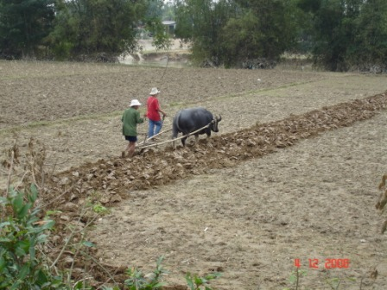

Slide 4
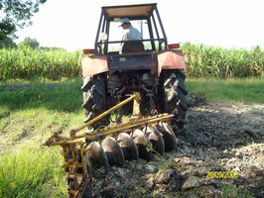

Slide 5


Slide 6
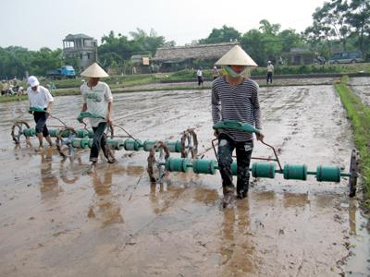

Slide 7
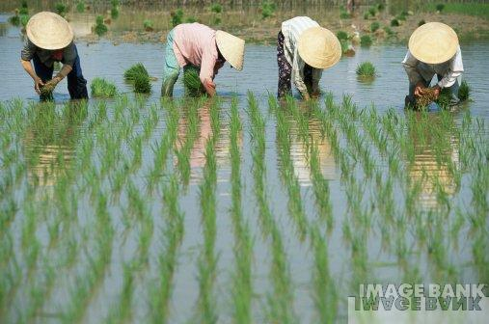

Slide 8
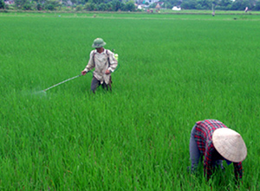

Slide 9


Slide 10


Slide 11
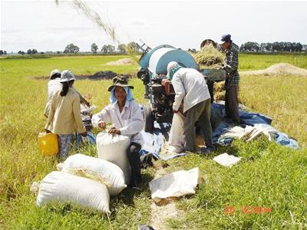

Slide 12
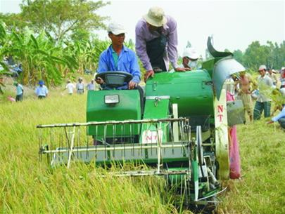

Slide 13
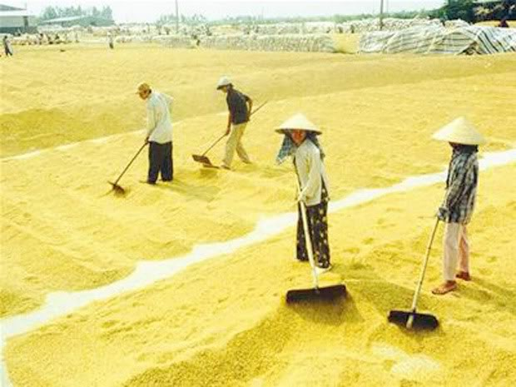

Slide 14
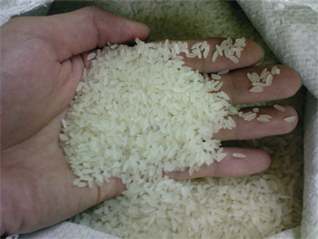

Slide 15


Slide 19
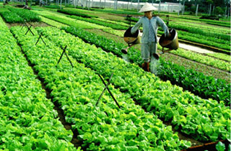

Slide 20
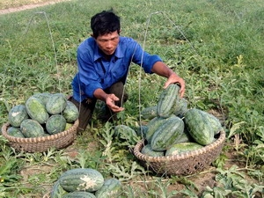

Slide 21


Slide 22
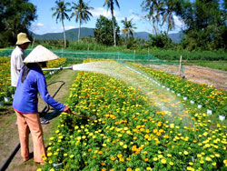

Slide 23
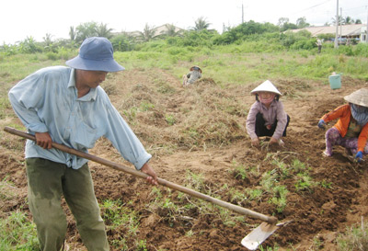

Slide 24
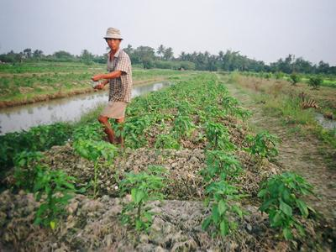

Slide 26

BÀI HỌC KẾT THÚC

